Slide 1



Κυβερνοασφάλεια στις αναδυόμενες τεχνολογίες για το ενεργειακό δίκτυο
CSP007_C_E
Παρουσίαση από:

Slide 2


Slide 3


Κυβερνοασφάλεια στις αναδυόμενες τεχνολογίες για το ενεργειακό δίκτυο – Επισκόπηση μαθήματος
0.
Εισαγωγή και πλαίσιο του μαθήματος
1.
ΘΕΜΑ 1 – Εισαγωγή στην κυβερνοασφάλεια στις αναδυόμενες τεχνολογίες ενέργειας
2.
ΘΕΜΑ 2 – Τεχνικές ανίχνευσης ανωμαλιών
3.
ΘΕΜΑ 3 – Ασφάλεια των αναδυόμενων τεχνολογιών στον τομέα της ενέργειας
4.
ΘΕΜΑ 4 – Ανάλυση δεδομένων για την ασφάλεια στον κυβερνοχώρο στο ενεργειακό δίκτυο
5.
ΘΕΜΑ 5 – Εργαλεία και τεχνικές ασφάλειας για τις αναδυόμενες τεχνολογίες στον τομέα της ενέργειας
6.
Το μέλλον της ασφάλειας των αναδυόμενων τεχνολογιών στα ενεργειακά δίκτυα

Slide 4

5. Εργαλεία και τεχνικές ασφάλειας για αναδυόμενες τεχνολογίες στον τομέα της ενέργειας
Θέμα 5 Επισκόπηση και σκοπός
Αυτό το θέμα επικεντρώνεται στα εξής:
Τον τρόπο με τον οποίο εφαρμόζονται τα εργαλεία κυβερνοασφάλειας σε πραγματικά ενεργειακά περιβάλλοντα
Ποιες τεχνικές είναι κατάλληλες, δεδομένων των λειτουργικών περιορισμών
Πώς τα εργαλεία υποστηρίζουν την ανίχνευση, την προστασία και την ανταπόκριση
Η έμφαση δίνεται στην ανάπτυξη ικανοτήτων και όχι στην εκπαίδευση για συγκεκριμένους προμηθευτές.
Notes:
Θέστε το Θέμα 5 ως το θέμα «πώς γίνεται στην πραγματικότητα η ασφάλεια».
Τονίστε:
Τα εργαλεία είναι βοηθητικά μέσα, όχι λύσεις
Τα ακατάλληλα εργαλεία μπορούν να αυξήσουν τον κίνδυνο
Εξηγήστε ότι αυτό το θέμα συνδέεται με:
- Την ανίχνευση (Θέματα 2–4)
- Στρατηγική (Θέμα 6)

Slide 5
5. Εργαλεία και τεχνικές ασφάλειας για αναδυόμενες τεχνολογίες στον τομέα της ενέργειας
Γιατί η χρήση εργαλείων είναι δύσκολη σε περιβάλλοντα ενέργειας
Γιατί τα εργαλεία κυβερνοασφάλειας στον τομέα της ενέργειας είναι διαφορετικά
Τα ενεργειακά περιβάλλοντα επιβάλλουν περιορισμούς όπως:
Απαιτήσεις συνεχούς λειτουργίας και υψηλής διαθεσιμότητας
Διαδικασίες κρίσιμης σημασίας για την ασφάλεια, όπου η διακοπή είναι απαράδεκτη
Παλαιά συστήματα OT με περιορισμένη συμβατότητα
Μακρύς κύκλος ζωής των περιουσιακών στοιχείων και αργή διαχείριση αλλαγών
Τα εργαλεία ασφάλειας πρέπει να προσαρμόζονται στο περιβάλλον — και όχι το αντίστροφο.
Notes:
Εξηγήστε γιατί πολλά εργαλεία ασφάλειας πληροφορικής αποτυγχάνουν σε περιβάλλοντα OT/ενέργειας.
Τονίστε:
Η «σάρωση» μπορεί να προκαλέσει βλάβη στα συστήματα
Το «μπλοκάρισμα» μπορεί να προκαλέσει διακοπές λειτουργίας
Εισαγάγετε την ιδέα των λειτουργικά ασφαλών εργαλείων ασφάλειας.

Slide 6
5. Εργαλεία και τεχνικές ασφάλειας για αναδυόμενες τεχνολογίες στον τομέα της ενέργειας
Εργαλεία εντοπισμού και απογραφής περιουσιακών στοιχείων
Δεν μπορείτε να προστατεύσετε αυτό που δεν γνωρίζετε
Τα εργαλεία εντοπισμού περιουσιακών στοιχείων έχουν ως στόχο:
Την αναγνώριση συσκευών, συστημάτων και λογισμικού
Χαρτογράφηση της τοπολογίας του δικτύου και των διαδρομών επικοινωνίας
Να ανιχνεύουν άγνωστα ή μη διαχειριζόμενα περιουσιακά στοιχεία
Στα ενεργειακά συστήματα, η ανίχνευση είναι συχνά παθητική και όχι ενεργητική.
Notes:
Εξηγήστε γιατί η απογραφή περιουσιακών στοιχείων είναι θεμελιώδης.
Επισημάνετε τους κινδύνους των «άγνωστων περιουσιακών στοιχείων»:
Ξεχασμένες πύλες
Σκιά IT
Δώστε έμφαση στην παθητική ανακάλυψη:
Παρατήρηση της κυκλοφορίας
Ανάλυση διαμόρφωσης

Slide 7
5. Εργαλεία και τεχνικές ασφάλειας για αναδυόμενες τεχνολογίες στον τομέα της ενέργειας
Αξιολόγηση ευπάθειας σε ενεργειακά συστήματα
Κατανόηση της έκθεσης χωρίς διακοπή
Η αξιολόγηση ευπάθειας εστιάζει στα εξής:
Γνωστές αδυναμίες λογισμικού και υλικολογισμικού
Σφάλματα διαμόρφωσης και μη ασφαλείς προεπιλογές
Ευπάθειες σε επίπεδο πρωτοκόλλου
Στα ενεργειακά συστήματα, οι αξιολογήσεις πρέπει να ισορροπούν μεταξύ ορατότητας και ασφάλειας.
Notes:
Εξηγήστε τη διαφορά μεταξύ:
Σάρωση ευπαθειών
Διαχείριση ευπαθειών
Τονίστε ότι η επιδιόρθωση ενδέχεται να μην είναι άμεση.
Αναφέρετε τους αντισταθμιστικούς ελέγχους ως εναλλακτικές λύσεις.

Slide 8
5. Εργαλεία και τεχνικές ασφάλειας για αναδυόμενες τεχνολογίες στον τομέα της ενέργειας
Παθητικά έναντι ενεργητικών εργαλείων ασφάλειας
Επιλέγοντας τη σωστή προσέγγιση
Ενεργά εργαλεία
Αποστολή ανιχνευτών, σάρωση συστημάτων, δοκιμή αποκρίσεων
Παθητικά εργαλεία
Παρατήρηση της κυκλοφορίας και της συμπεριφοράς χωρίς παρεμβολές
Τα ενεργειακά περιβάλλοντα ευνοούν ιδιαίτερα τις παθητικές προσεγγίσεις.
Notes:
Παρέχετε διαισθητικά παραδείγματα:
Ενεργητική: σάρωση θυρών
Παθητική: παρακολούθηση της κυκλοφορίας
Εξηγήστε ότι παθητικό ≠ αδύναμο.
Δώστε έμφαση στις επιλογές σχεδιασμού που βασίζονται στην ασφάλεια.

Slide 9
5. Εργαλεία και τεχνικές ασφάλειας για αναδυόμενες τεχνολογίες στον τομέα της ενέργειας
Εργαλεία ασφαλούς επικοινωνίας
Προστασία δεδομένων σε κίνηση
Τα ασφαλή εργαλεία επικοινωνίας παρέχουν:
Εμπιστευτικότητα των μεταδιδόμενων δεδομένων
Ακεραιότητα και αυθεντικότητα των μηνυμάτων
Προστασία από επαναλήψεις και πλαστογράφηση
Τυπικοί μηχανισμοί περιλαμβάνουν κρυπτογραφημένα τούνελ και πρωτόκολλα με έλεγχο ταυτότητας.
Notes:
Εξηγήστε γιατί η ασφάλεια των επικοινωνιών είναι κρίσιμη στο IoE.
Τονίστε:
Αυθεντικότητα εντολών
Προστασία από χειραγώγηση
Αποφύγετε τις λεπτομέρειες του πρωτοκόλλου — εστιάστε στις έννοιες.

Slide 10
5. Εργαλεία και τεχνικές ασφάλειας για αναδυόμενες τεχνολογίες στον τομέα της ενέργειας
VPN και ασφάλεια απομακρυσμένης πρόσβασης
Ασφάλεια απομακρυσμένης συνδεσιμότητας
Η απομακρυσμένη πρόσβαση απαιτείται για:
Συντήρηση και υποστήριξη
Παρακολούθηση και διάγνωση
Οι προκλήσεις ασφάλειας περιλαμβάνουν:
Κλοπή διαπιστευτηρίων
Υπερβολικά προνομιακή πρόσβαση
Ανεπαρκής παρακολούθηση συνεδριών
Τα VPN πρέπει να συνδυάζονται με ισχυρούς ελέγχους ταυτότητας.
Notes:
Τονίστε ότι η απομακρυσμένη πρόσβαση αποτελεί σημαντικό μέσο επίθεσης.
Εξηγήστε γιατί η «προσωρινή πρόσβαση» συχνά γίνεται μόνιμη.
Δώστε έμφαση στην καταγραφή και τον έλεγχο των συνεδριών.

Slide 11
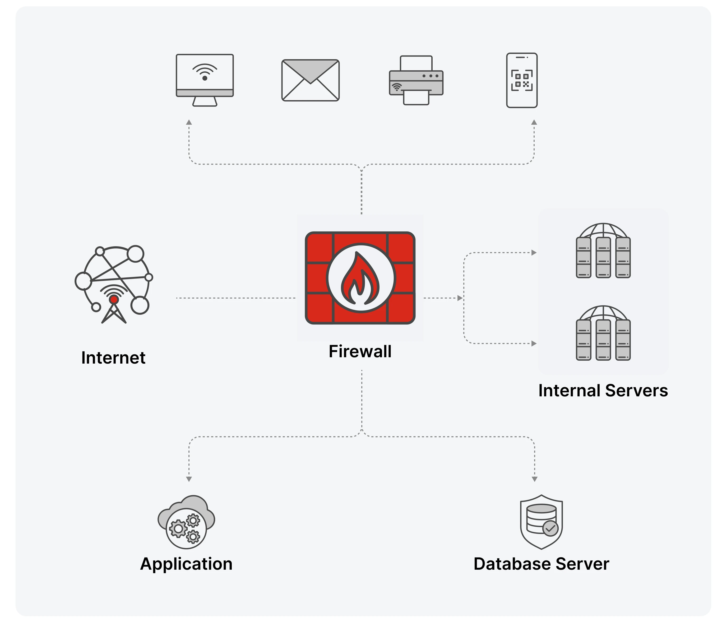
5. Εργαλεία και τεχνικές ασφάλειας για αναδυόμενες τεχνολογίες στον τομέα της ενέργειας
Εργαλεία τμηματοποίησης και ζωνοποίησης δικτύων
Περιορισμός των επιπτώσεων της παραβίασης
Τα εργαλεία τμηματοποίησης βοηθούν:
Διαχωρίζουν τους τομείς IT, OT και IoE
Τον περιορισμό της πλευρικής κίνησης
Εφαρμόζουν τις αρχές της ελάχιστης συνδεσιμότητας
Η τμηματοποίηση μειώνει την ακτίνα επίδρασης των επιθέσεων.
Notes:
Χρησιμοποιήστε διαισθητικές μεταφορές (πυράντοχες πόρτες σε κτίρια).
Τονίστε:
Τμηματοποίηση ≠ απομόνωση
Αναφέρετε ζώνες και αγωγούς σε εννοιολογικό επίπεδο.

Slide 12
5. Εργαλεία και τεχνικές ασφάλειας για αναδυόμενες τεχνολογίες στον τομέα της ενέργειας
Έλεγχος πρόσβασης βάσει ρόλου και ελάχιστα προνόμια
Μείωση των ζημιών από παραβιάσεις
Ο αποτελεσματικός έλεγχος πρόσβασης εξασφαλίζει:
Οι χρήστες έχουν πρόσβαση μόνο σε ό,τι χρειάζονται
Τα προνόμια να αντιστοιχούν στους λειτουργικούς ρόλους
Η προσωρινή πρόσβαση είναι χρονικά περιορισμένη
Τα ελάχιστα προνόμια περιορίζουν τόσο τα λάθη όσο και τις επιθέσεις.
Notes:
Εξηγήστε γιατί οι υπερβολικά προνομιούχοι λογαριασμοί είναι συνηθισμένοι.
Τονίστε:
- Ρόλοι συντήρησης έναντι ρόλων λειτουργίας
Αναφέρετε τα οφέλη της δυνατότητας ελέγχου

Slide 13
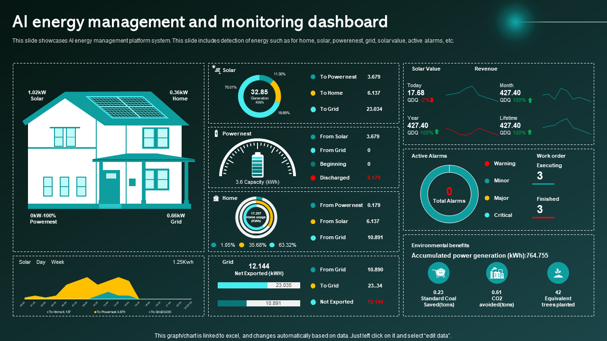
5. Εργαλεία και τεχνικές ασφάλειας για αναδυόμενες τεχνολογίες στον τομέα της ενέργειας
Εργαλεία παρακολούθησης και καταγραφής
Παρακολούθηση των εξελίξεων
Τα εργαλεία παρακολούθησης συλλέγουν:
Αρχεία καταγραφής από συστήματα και εφαρμογές
Μεταδεδομένα δικτυακής κίνησης
Συμβάντα και ειδοποιήσεις ασφαλείας
Χωρίς παρακολούθηση, τα συμβάντα παραμένουν αόρατα.
Notes:
Τονίστε ότι η καταγραφή χωρίς ανάλυση είναι αναποτελεσματική.
Δώστε έμφαση στον χρονικό συγχρονισμό και την ακεραιότητα.
Συνδέστε το με το Θέμα 4.

Slide 14
5. Εργαλεία και τεχνικές ασφάλειας για αναδυόμενες τεχνολογίες στον τομέα της ενέργειας
Έννοιες SIEM για ενεργειακά συστήματα
Διαχείριση πληροφοριών και συμβάντων ασφάλειας
Πλατφόρμες SIEM:
Συγκεντρωτικά αρχεία καταγραφής και συμβάντα
Συσχέτιση μεταξύ πηγών
Προτεραιοποίηση ειδοποιήσεων
Στα ενεργειακά συστήματα, το SIEM πρέπει να χειρίζεται ταυτόχρονα δεδομένα IT και OT.
Notes:
Δώστε έμφαση στη συσχέτιση παρά στη συλλογή.
Εξηγήστε τους κινδύνους της κόπωσης από τις ειδοποιήσεις.
Αναφέρετε την προσαρμογή στο ενεργειακό πλαίσιο.

Slide 15
5. Εργαλεία και τεχνικές ασφάλειας για αναδυόμενες τεχνολογίες στον τομέα της ενέργειας
Ανιχνευτικοί και προειδοποιητικοί αγωγοί
Διαχείριση πληροφοριών και συμβάντων ασφάλειας
Πλατφόρμες SIEM:
Από τα δεδομένα στις προειδοποιήσεις που απαιτούν δράση
Αποτελεσματικοί αγωγοί ανίχνευσης: Φιλτράρισμα θορύβου
Εφαρμογή αναλύσεων και κανόνων
Προτεραιοποίηση με βάση τον κίνδυνο
Οι ειδοποιήσεις πρέπει να είναι αξιοποιήσιμες, όχι υπερβολικές.
Notes:
Εξηγήστε γιατί οι «υπερβολικά πολλές ειδοποιήσεις» αποτελούν τρόπο αποτυχίας.
Δώστε έμφαση στην ιεράρχηση βάσει κινδύνου.
Συνδέστε με τις ροές εργασίας SOC.

Slide 16
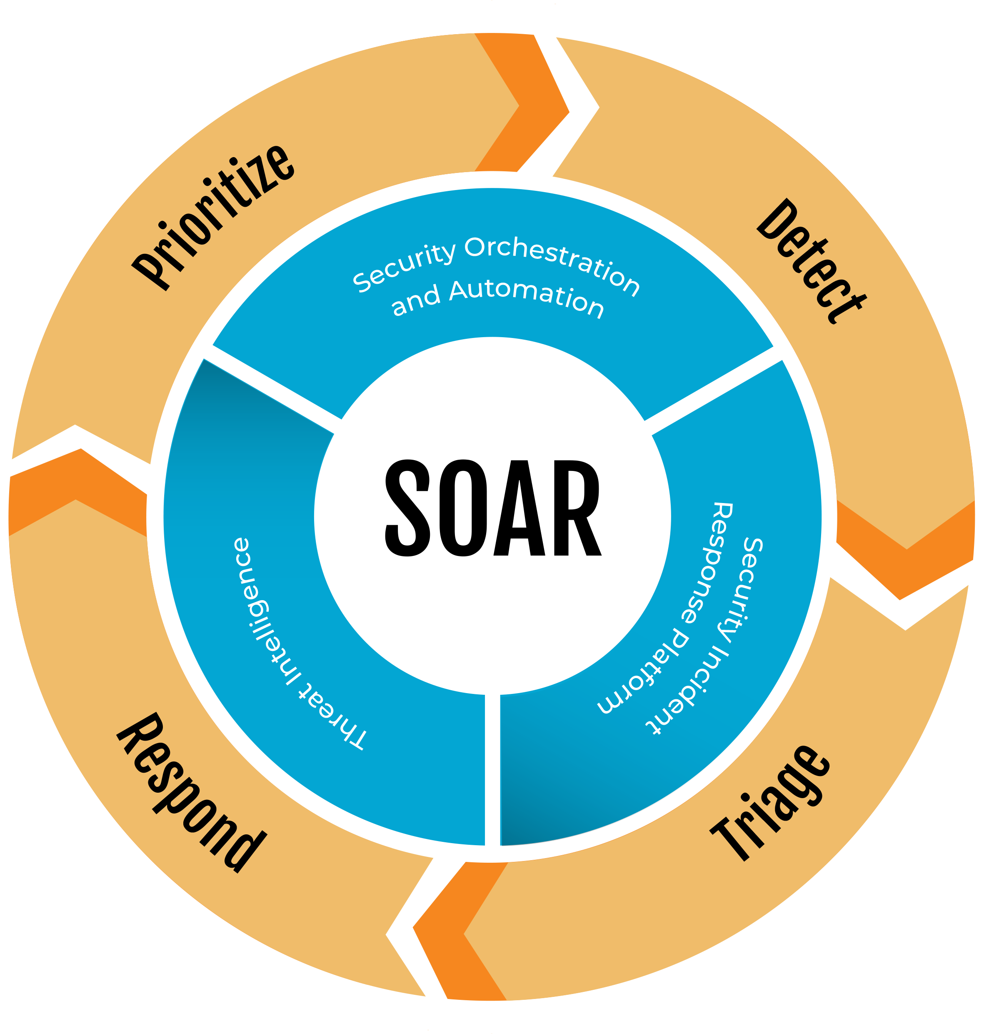
5. Εργαλεία και τεχνικές ασφάλειας για αναδυόμενες τεχνολογίες στον τομέα της ενέργειας
Έννοιες αυτοματοποίησης και συντονισμού
Υποστήριξη των αναλυτών, όχι αντικατάστασή τους
Η αυτοματοποίηση μπορεί:
Εμπλουτίσει τις ειδοποιήσεις με πλαίσιο
Εκτελέσει προκαθορισμένες ενέργειες
Μειώσει τον χρόνο απόκρισης
Στα ενεργειακά συστήματα, η αυτοματοποίηση πρέπει να περιορίζεται προσεκτικά.
Notes:
Εξηγήστε γιατί η πλήρης αυτοματοποίηση είναι επικίνδυνη.
Δώστε έμφαση στην «ανθρώπινη παρέμβαση».
Χρησιμοποιήστε παραδείγματα:
- Αυτόματο μπλοκάρισμα έναντι έγκρισης από τον χειριστή.

Slide 17
5. Εργαλεία και τεχνικές ασφάλειας για αναδυόμενες τεχνολογίες στον τομέα της ενέργειας
Λειτουργίες ασφάλειας με ανθρώπινη παρέμβαση
Γιατί οι άνθρωποι παραμένουν απαραίτητοι
Οι χειριστές παρέχουν:
Κατανόηση του πλαισίου
Ευαισθητοποίηση σε θέματα ασφάλειας
Ηθική και νομική κρίση
Τα εργαλεία υποστηρίζουν τις αποφάσεις — δεν αναλαμβάνουν ευθύνη.
Notes:
Ενισχύστε τη σημασία της εκπαίδευσης και της εμπειρίας.
Συνδέστε το με την εξηγήσιμη φύση (Θέμα 4).
Δώστε έμφαση στην υπευθυνότητα.

Slide 18
5. Εργαλεία και τεχνικές ασφάλειας για αναδυόμενες τεχνολογίες στον τομέα της ενέργειας
Προκλήσεις ενσωμάτωσης εργαλείων
Όταν τα εργαλεία δεν λειτουργούν από κοινού
Συνηθισμένες προκλήσεις περιλαμβάνουν:
Σιλό δεδομένων
Ασυνεπείς μορφές
Επικαλυπτόμενες λειτουργίες
Τα κενά στην ενσωμάτωση μειώνουν την ορατότητα και την αποτελεσματικότητα.
Notes:
Εξηγήστε τον όρο «διάσπαση εργαλείων».
Δώστε έμφαση στον αρχιτεκτονικό σχεδιασμό.
Αναφέρετε την ανάγκη για διαλειτουργικότητα.

Slide 19
5. Εργαλεία και τεχνικές ασφάλειας για αναδυόμενες τεχνολογίες στον τομέα της ενέργειας
Επιλογή εργαλείων για ενεργειακά περιβάλλοντα
Επιλογή εργαλείων κατάλληλων για τον σκοπό
Κατά την επιλογή εργαλείων, λάβετε υπόψη τα εξής:
Λειτουργική ασφάλεια
Επεκτασιμότητα
Δυνατότητες ενσωμάτωσης
Δυνατότητες συντήρησης σε μακροχρόνιους κύκλους ζωής
Η επιλογή της τεχνολογίας πρέπει να ακολουθεί τον κίνδυνο και το πλαίσιο.
Notes:
Τονίστε ότι το «καλύτερο εργαλείο» εξαρτάται από το πλαίσιο.
Δώστε έμφαση στις πιλοτικές δοκιμές.
Αποφύγετε την προκατάληψη στις προμήθειες.

Slide 20
5. Εργαλεία και τεχνικές ασφάλειας για αναδυόμενες τεχνολογίες στον τομέα της ενέργειας
Θέμα 5 Περίληψη και βασικά συμπεράσματα
Βασικά μηνύματα από το θέμα 5
Τα εργαλεία συμβάλλουν στην ασφάλεια, αλλά δεν την εγγυώνται
Οι ενεργειακοί περιορισμοί επηρεάζουν την επιλογή των εργαλείων
Η ενσωμάτωση και το πλαίσιο έχουν μεγαλύτερη σημασία από τα χαρακτηριστικά
Οι άνθρωποι παραμένουν στο επίκεντρο των λειτουργιών κυβερνοασφάλειας
Notes:
Συνοψίστε τη λειτουργική νοοτροπία.
Προετοιμάστε τη μετάβαση στο Θέμα 6:
Από τα εργαλεία στη μελλοντική ανθεκτικότητα και στρατηγική.

Slide 21

Ευχαριστώ

